Slide 1
Preliminar E
La fecha

Slide 2
los meses
del año

Slide 3
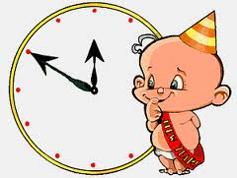
enero

Slide 4
febrero

Slide 5
marzo

Slide 6
abril

Slide 7
mayo

Slide 8
junio

Slide 9
julio

Slide 10
agosto

Slide 11
septiembre

Slide 12
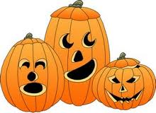
octubre

Slide 13
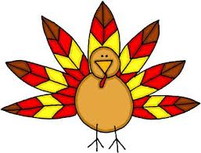
noviembre

Slide 14
diciembre

Slide 15
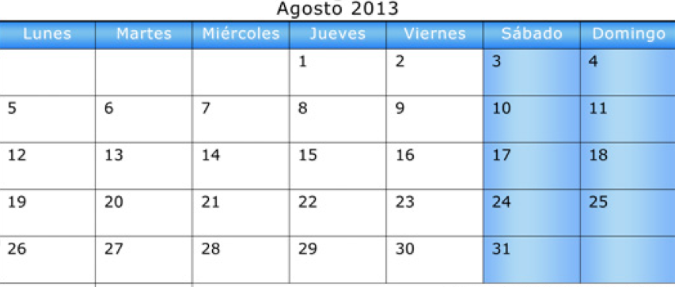
Monday

Slide 16
Tuesday

Slide 17
Wednesday

Slide 18
Thursday

Slide 19
Friday

Slide 20
Saturday

Slide 21
Sunday

Slide 22
What day is today?
¿Qué día es hoy?

Slide 23
What is the date today?
¿Cuál es la fecha de hoy?

Slide 24
el primero

Slide 25
el año

Slide 26
la semana

Slide 27
hoy

Slide 28
mañana

